Slide 1
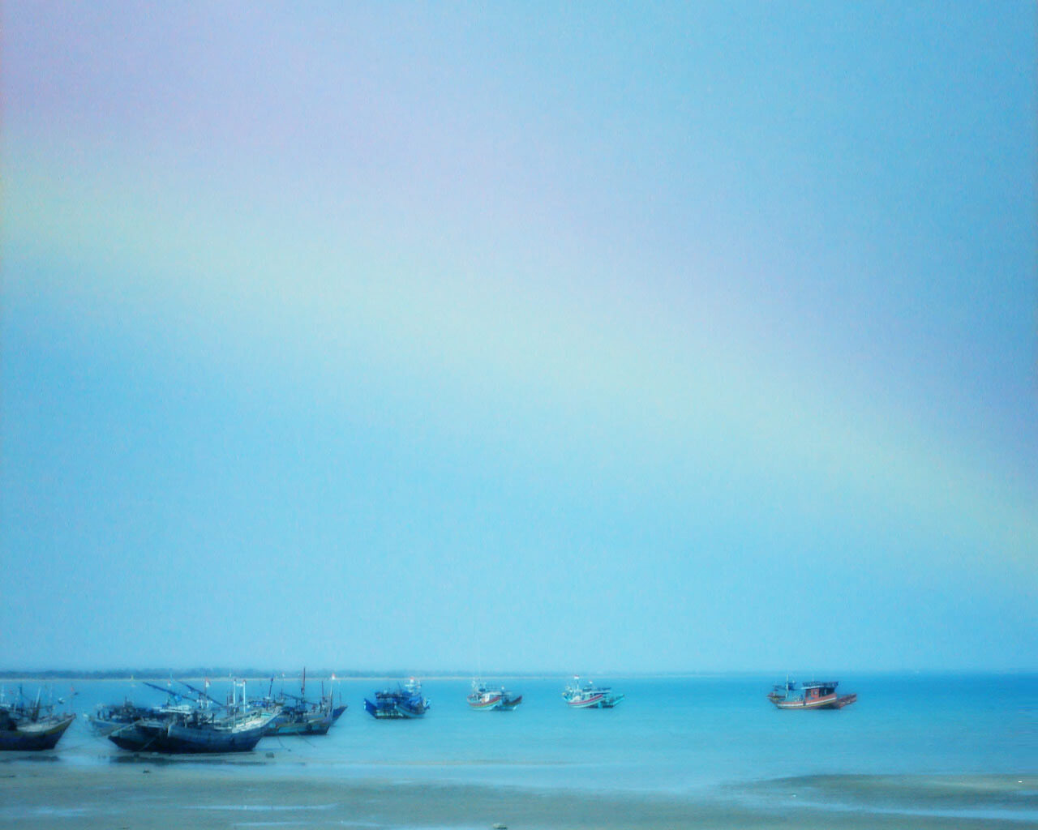


Slide 2


Slide 3

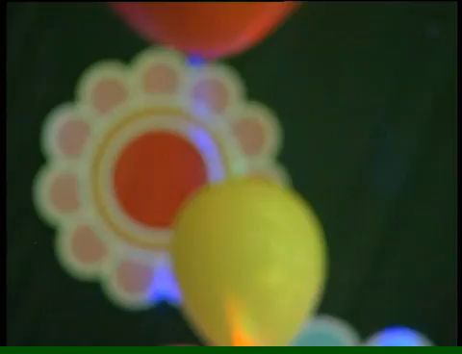

Slide 4



Slide 5

Việt Nam là một đất nước có Rừng vàng biển bạc. Từ rất lâu ông cha ta đã phải đổ biết bao xương máu để có thể giữ được vùng biển đảo thiêng liêng của tổ quốc và ngày nay để tiếp nối cho ông thì những người lính đang ngày đêm bảo vệ biển đảo là những chiến sĩ anh hùng. Họ đã được sinh ra trên mảnh đất của một dân tộc anh hùng được kế thừa những truyền thống yêu nước và sự đấu tranh kiên cường tiếp bước cha ông để có thể bảo vệ vùng biển của nước ta. Những người lính ấy đã phải hy sinh rất nhiều. Có bao người mẹ người vợ, người cha, người con có cha làm nhiệm vụ bảo vệ biển đảo mà mấy tháng hay thậm chí là vài năm họ mới được trở về. Sống trên đảo điều kiện vô cùng thiếu thốn nhưng với tấm lòng yêu nước họ luôn cống hiến hết mình để hoàn thành nhiệm vụ bảo vệ đất nước. Dù có biết bao khó khăn thì trong tim những người lính hải quân ấy vẫn luôn có một lòng nồng nàn yêu nước và giữ vững cho nền độc lập của dân tộc.

Slide 7


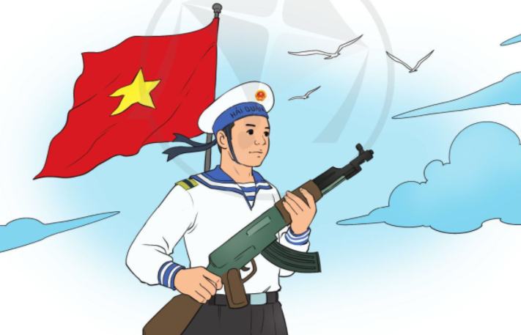

Slide 10


Slide 11

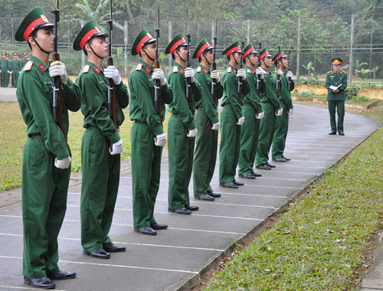

Slide 14
Ở khổ thơ thứ nhất, bạn nhỏ đã chia sẻ cuộc sống từ nhỏ vắng bố, mong đợi những lá thư của bố từ nơi xa kể về cuộc sống ngoài khơi biển đảo.

Slide 15
Những chi tiết cho thấy bố bạn nhỏ phải vượt qua nhiều khó khăn, vất vả để bảo vệ biển đảo của Tổ quốc: cơn bão phía trước, dải đá ngầm, thăm thẳm nước đen; áo đọng muối khô, da nắng khét.

Slide 16
Trong thư bố bạn nhỏ không kể về những khó khăn, vất vả của mình vì bố bạn nhỏ không muốn bạn nhỏ phải lo lắng cho cuộc sống của bố nơi xa. Muốn bạn nhỏ được hạnh phúc vui vẻ.

Slide 18
Bạn nhỏ đã thể hiện tình cảm của mình đối với bố qua những hành động, việc làm: C. Hiểu được cả những điều bố chưa viết trong thư.
Vì bạn nhỏ đã biết ngoài khơi phải vất vả như thế nào so với những lời bố kể. Bố nói về cuộc sống với những điều lạ lẫm không khỏi tránh được chông gai, khó khăn.

Slide 19
Hai dòng thơ “Nơi đầu sóng, sẵn sàng nghênh chiến/Vẫn dịu dàng, êm ái lá thư xanh...” cho em hiểu người lính biển là người luôn trong tâm thế sẵn sàng, không khi nào chủ quan, mất cảnh giác với mọi tình huống. Dù vậy, họ mang trong mình tình cảm đẹp, chan chứa và chỉ biết gửi gắm vào những lá thư tay.

Slide 20


Slide 21

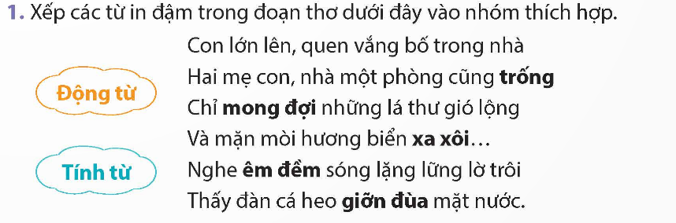
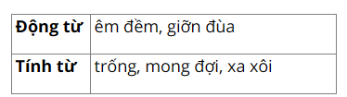

Slide 22
– Từ đồng nghĩa êm đềm: nhẹ nhàng
– Từ đồng nghĩa giỡn đùa: đùa cợt
– Từ đồng nghĩa trống: vắng
– Từ đồng nghĩa mong đợi: trông chờ
– Từ đồng nghĩa xa xôi: xa cách

Slide 23
Là người con hiểu chuyện nên bạn nhỏ thực sự hiểu được những khó khăn nằm ngoài những gì bố viết trong thư. Có lẽ một nơi sống giữa biển nước chẳng thể nào yên bình như cuộc sống mỗi ngày của cậu.

Slide 24


